Slide 1
หุ่นแบบไหนจะดึงดูดกว่ากัน ?

Slide 2
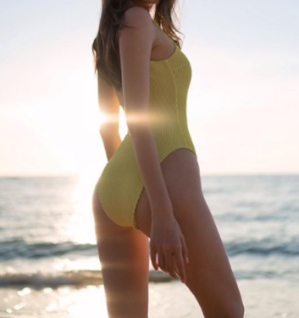
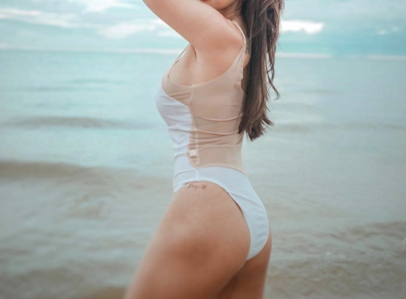
หุ่นแบบไหนจะดึงดูดกว่ามากกว่ากัน?
หุ่นบาง
หุ่นมีกล้าม

Slide 3
แบบสำรวจ
คะแนน | 1 | 2 | 3 | 4 | 5
คำอธิบาย | ไม่ดึงดูด | ค่อนข้างไม่ดึงดูด | เฉยๆ | ค่อนข้างดึงดูด | ดึงดูด
จำนวนข้อมูล 26 ชุด

Slide 4
คนส่วนใหญ่มองว่าคนหุ่นบาง น่าดึงดูดมากกว่ากัน หรือไม่ ?
Statistic | หุ่นบาง | หุ่นมีกล้าม
Mean | 2.80 | 2.70
Variance | 1.51 | 1.79
Observations | 10.00 | 10.00
Pearson Correlation | 0.16
Hypothesized Mean Difference | 0.00
df | 9.00
t Stat | 0.19
P(T<=t) one-tail | 0.43
t Critical one-tail | 1.83
P(T<=t) two-tail | 0.85
t Critical two-tail | 2.26
จากการทำ
t-Test: Paired Two Sample for Means
ผลของ P-Value คือไม่ได้ Reject null hypothesis
ที่ความเชื่อมั่น 0.95
เพราะฉะนั้น
หุ่นทั้ง 2 แบบมีความน่าดึงดูดพอๆ กัน

Slide 5
ใครชอบแบบไหนมากที่สุด ?
ผู้หญิง | หุ่นบาง | หุ่นมีกล้าม
Mean | 3.00 | 2.90
Variance | 0.89 | 1.21
Observations | 10.00 | 10.00
Pearson Correlation | -0.11
Hypothesized Mean Difference | 0.00
df | 9.00
t Stat | 0.21
P(T<=t) one-tail | 0.42
t Critical one-tail | 1.83
P(T<=t) two-tail | 0.84
t Critical two-tail | 2.26
ผู้ชาย | หุ่นบาง | หุ่นมีกล้าม
Mean | 2.93 | 3.14
Variance | 0.99 | 1.67
Observations | 14.00 | 14.00
Pearson Correlation | -0.47
Hypothesized Mean Difference | 0.00
df | 13.00
t Stat | -0.41
P(T<=t) one-tail | 0.35
t Critical one-tail | 1.77
P(T<=t) two-tail | 0.69
t Critical two-tail | 2.16

Slide 6
ใครชอบแบบไหนมากที่สุด ?
จากการทำ t-Test: Paired Two Sample for Means แบบแยกเพศ
ผลของ P-Value คือไม่ได้ Reject null hypothesis ที่ความเชื่อมั่น 0.95
เพราะฉะนั้น หุ่นทั้ง 2 แบบมีความน่าดึงดูดพอๆ กัน ไม่ว่าจะสำรวจในเพศชาย หรือเพศหญิงก็ตาม

Slide 7
จัดทำโดย
6210422032 พนิตนันท์ กาญจนสิทธิ์
6210422044 พิสุทธิ์ สุขพูล
6210422047 จินต์จุฑา ธีรนิตยภาพ
6210422056 ญาดา ลิ้มสุวรรณ
6220422056 กรพินธุ์ พิมาพันธุ์ศรี

